Slide 1

Психолого-педагогическое
сопровождение
детей с
ограниченными возможностями здоровья
Педагог – психолог
ГБДОУ «ЯСЛИ-САД № 395
Г. ДОНЕЦКА»
Погребняк Т.И.

Slide 2
      План проведения МО
1. ОСНОВНЫЕ ВЗАИМОСВЯЗАННЫЕ КОМПОНЕНТЫ СОПРОВОЖДЕНИЯ ДЕТЕЙ С ОВЗ
Обзор
2. СОСТАВЛЯЮЩИЕ МОДЕЛИ ОБРАЗОВАНИЯ ДЕТЕЙ С ОВЗ
Беседа
3 . КОРРЕКЦИОНННАЯ РАБОТА НА ДОШКОЛЬНОЙ СТУПЕНИ ОБРАЗОВАНИЯ
Обмен опытом
4. МОДЕЛЬ К ПОДГОТОВКЕ АДАПТАЦИИ ДЕТЕЙ С ОВЗ В УСЛОВИЯХ НАЧАЛЬНОГО ОБУЧЕНИЯ
Творческое задание
5. РЕФЛЕКСИЯ «ПЛЮС-МИНУС-ИНТЕРЕСНО»
Итог МО

Slide 3

«Каждый ребёнок должен иметь возможность быть готовым к жизни
на своём уровне,
соответственно своим личностным особенностям»

Slide 4
НИКОГДА НЕ ЗАБЫВАЙТЕ, ЧТО …
Мир «особого» ребёнка интересен и пуглив.
Мир «особого» ребёнка непригляден и красив.
Неуклюж, порою странен, добродушен
и… забыт.
Мир «особого» ребёнка - иногда он нас страшит.
Почему он агрессивен? Почему он так закрыт?
Почему он так испуган? Почему не говорит?
Мир «особого» ребёнка –
он закрыт от глаз чужих.
Мир «особого» ребёнка –
допускает лишь своих!

Slide 5
Дети, чьи образовательные потребности выходят за пределы принятой нормы, это - одаренные дети, малозащищенные в обществе, дети с недостатками психо- или физического развития, дети-инвалиды
Разного рода патологии у детей – острая проблема, причем не только медицинская, но и социально-психологическая.
Группа дошкольников с особыми потребностями не однородна,
в ГБДОУ в неё входят дети с разными нарушениями развития, выраженность и сложность которых может быть различна:
*дети с нарушениями опорно-
двигательного аппарата;
*дети с нарушениями зрения;
*дети с нарушениями речи
* дети с нарушениями
эмоционально-волевой сферы;
* дети с комплексными
(сложными)
нарушениями развития.

Slide 6
Создание единого образовательного (коррекционного) пространства для обучения и воспитания детей
с различными трудностями обучения
с различными отклонениями в развитии
с различными ограниченными возможностями здоровья
предполагает такую организацию развития, обучения и воспитания детей всех категорий:
от одаренных до детей с различными выраженными отклонениями в развитии и комплексными дефектами, в рамках которой
любой ребенок сможет максимально раскрыть свои потенциальные возможности в личностном и познавательном плане
максимально и эффективно амплифицировать (присваивать) образовательные воздействия социума
достигать адекватной своим возможностям социальной, а затем и профессиональной адаптации в обществе

Slide 7
Составляющие, которые входят
в модель образования детей с ОВЗ
Командный подход
Эффективное взаимодействие с семьёй
Индивидуализация учебного процесса
Адаптация и модификация
Создание позитивной атмосферы
Подготовка педагогов

Slide 8
ОБЕСПЕЧЕНИЕ КОМАНДНОГО ПОДХОДА
Ребенок
с
ОВЗ
воспитатели
помощники
воспитателя
админист-
рация
специалисты
психолог
логопеды
мед-
работники
родители

Slide 9
Миссия педагога:
Сопровождение развития ребенка, создание условий для его непрерывного благополучного протекания под девизом:
Каждому ребенку индивидуальный подход, внимание и понимание

Slide 10

Сопровождение здесь определяется тремя основными взаимосвязанными компонентами
1. Систематическим отслеживанием психолого-педагогического статуса ребенка, динамики его психического развития в процессе обучения и воспитания
2. Создание социально-психологических условий для развития личности каждого ребенка, успешности его обучения (базовый образовательный компонент)
3. Создание специальных социально-психологических условий для сопровождения и помощи в обучении и развитии детей с особыми образовательными потребностями (в рамках специального образовательного компонента)

Slide 11
Основной аспект
сопровождения:
Поддержание силами всех специалистов - участников образовательного процесса равновесной ситуации между
реальными возможностями ребенка по усвоению и присвоению образовательных воздействий
и объемом, динамическими показателями этих образовательных воздействий со стороны педагогов, родителей, других субъектов образовательного процесса.

Slide 12
Задачи психолого-педагоческого сопровождения детей с ОВЗ
Обеспечить равный доступ к качественному образованию детям с ОВЗ путем организации их обучения в общеобразовательных учебных заведениях на основе использования личностно - ориентированных методов обучения, с учетом индивидуальных особенностей учебно-познавательной деятельности таких детей.
Способствовать гармонизации эмоционального благополучия, психологического и физического здоровья детей дошкольного возраста в условиях непрерывного и преемственного процесса образования через систему специальных дидактических приемов.
Совершенствовать условия для обеспечения полноценного всестороннего развития детей дошкольного возраста с ОВЗ в условиях детского сада и семьи.
;
-

Slide 13
Условия сопровождения развития «особого» ребенка
Создание благоприятных условий для пребывания ребенка в учреждении образования.
Составление индивидуальных коррекционно-развивающих маршрутов.
Осуществление мотивационной готовности к обучению.
Включение
«особого» ребенка в разнообразную деятельность, с учетом его возможностей, интересов и способностей.
Организация полноценного общения со сверстниками.
Включение родителей «особого» ребенка в совместную продуктивную деятельность

Slide 14
ОСНОВНЫЕ ЭТАПЫ ПСИХОЛОГИЧЕСКОГО
СОПРОВОЖДЕНИЯ ОБУЧЕНИЯ ДЕТЕЙ С ОГРАНИЧЕННЫМИ ВОЗМОЖНОСТЯМИ ЗДОРОВЬЯ
ПОДГОТОВИТЕЛЬНЫЙ ЭТАП
ДИАГНОСТИЧЕСКОЕ ОБСЛЕДОВАНИЕ ДЕТЕЙ
АНКЕТИРОВАНИЕ ЧЛЕНОВ КОМАНДЫ
УСТАНОВЛЕНИЕ КОМАНДНОГО КОНТАКТА
ОРИЕНТИРОВОЧНЫЙ ЭТАП
ПОДГОТОВКА БЛОКА СОЦИАЛЬНОЙ АДАПТАЦИИ ДЕТЕЙ
ПОДГОТОВКА БЛОКА КОРРЕКЦИИ, РАЗВИ-ТИЯ, ОБУЧЕНИЯ
КОМАНДНЫЙ АНАЛИЗ РЕЗУЛЬТАТОВ ДИАГНОСТИКИ

Slide 15
ОСНОВНЫЕ ЭТАПЫ ПСИХОЛОГИЧЕСКОГО
СОПРОВОЖДЕНИЯ ОБУЧЕНИЯ ДЕТЕЙ С ОВЗ
(продолжение)
ЭТАП ПЛАНИРОВАНИЯ
ИНДИВИДУАЛЬНЫЕ УЧЕБНЫЕ ПЛАНЫ (общие)
ИНДИВИДУАЛЬНЫЕ КОРРЕКЦИОННЫЕ ПЛАНЫ (на период)
ИНДИВИДУАЛЬНЫЕ ПРОГРАММЫ (с ука-занием практ. работы)
ЭТАП РЕАЛИЗАЦИИ ПЛАНОВ И ПРОГРАММ
КОНСУЛЬТАТИВНАЯ И ПРОСВЕТИТЕЛЬСКАЯ РАБОТА С КОМАНДОЙ
КОРРЕКЦИЯ, РАЗВИТИЕ, ОБУЧЕНИЕ ДЕТЕЙ
ПСИХОЛОГИЧЕСКАЯ ПОДДЕРЖКА ДЕТЕЙ И КОМАНДЫ
МОНИТОРИНГ, АНАЛИЗ, КОРРЕКЦИЯ ПСИХОЛОГИЧЕСКОГО СОПРОВОЖДЕНИЯ

Slide 16
Коррекционная работа
на дошкольной ступени образования включает в себя взаимосвязанные направления
Данные направления
отражают её основное содержание:
Диагностическое направление
Коррекционно-
развивающее
направление
Организационно –
методическое
направление
Психологическая
поддержка
Консультативно –
просветительское
и профилактическое
направление
16

Slide 17
Содержание коррекционной работы определяют следующие принципы
    соблюдение интересов ребёнка;
    системность и доступность;
    непрерывность;
    вариативность;
    принцип создания ситуации успеха;
    принцип психологического
    комфорта;
    гуманность и реалистичность.

Slide 18
КОРРЕКЦИОНННАЯ РАБОТА НА ДОШКОЛЬНОЙ СТУПЕНИ ОБРАЗОВАНИЯ
Обмен опытом

Slide 19
МОДЕЛЬ ПОДГОТОВКИ К АДАПТАЦИИ ДЕТЕЙ
С ОГРАНИЧЕННЫМИ ВОЗМОЖНОСТЯМИ ЗДОРОВЬЯ В УСЛОВИЯХ НАЧАЛЬНОГО ОБУЧЕНИЯ
Задание
Изучив предложенную МОДЕЛЬ ПОДГОТОВКИ АДАПТАЦИИ, участники команд должны дополнить ее части необходимой, по их мнению, информацией для родителей.
Время выполнения - 15 минут.
Время презентации - до 5 минут.

Slide 20
Бланк работы эксперта творческого задания
Название команды | Баллы за |  |  | Итоговые баллы | Рейтинг
 | основной ответ – 3 балла | дополне-ния к ответам –2 балла | творчес-кий подход – 2 балла
Лето
Осень
Зима

Slide 21

Цветное дыхание

Slide 22

Вот презентации
чудесные:
Такие яркие они
и интересные!
Время презентации:
до 5-ти минут

Slide 23
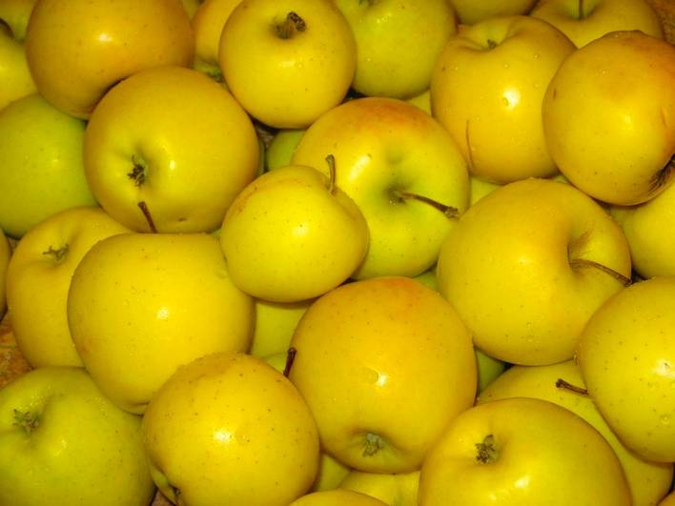
ПРОЕКТИВНЫЙ РИСУНОЧНЫЙ ТЕСТ «ЯБЛОКО»
на период работы экспертной группы
В течение 30 сек нарисуйте одно схематично изображенное яблоко – любое, какое вам захочется.

Slide 24
ПЕРЕЧЕНЬ ОСНОВНЫХ
СХЕМАТИЧНЫХ ИЗОБРАЖЕНИЙ ЯБЛОК
Яблоко круглое, как мяч
Яблоко сплющено по полюсам (вытянуто горизонтально)
Яблоко вытянуто вертикально
Яблоко лежит на боку или наклонено
Яблоко ровное, симметричное
Яблоко в разрезе
Яблоко большое (относительно размеров листа)
Яблоко маленькое (относительно размеров листа)
Яблоко с плодоножкой (с «хвостиком» )
Яблоко с листиком, червячком или другим дополнением
Яблоко надкусанное, огрызок, истекающее соком

Slide 25
ТЕСТ «ЯБЛОКО»: интерпретация
Яблоко круглое, как мяч – ты чаще всего погружен в себя, а с окружающими бываешь невнимательным.
Яблоко сплющено по полюсам (вытянуто горизонтально) – ты общителен, у тебя открытый характер, скорее всего, у тебя много друзей.
Яблоко вытянуто вертикально – ты любишь все хорошенько обдумать, проанализировать.
Яблоко лежит на боку или наклонено – ты часто сомневаешься, меняешь свое решение, многие считают тебя нерешительным.
Яблоко ровное, симметричное – любишь, чтобы все было по справедливости, и, если считаешь, что кто-то неправ, непременно скажешь ему об этом.
Яблоко в разрезе – любишь докапываться до сути, обожаешь детективы.
Яблоко большое – уверен в своих силах.
Яблоко маленькое – думаешь о себе хуже, чем есть на самом деле.
Яблоко с плодоножкой (с «хвостиком» ) – у тебя веселый характер, хорошее чувство юмора.
Яблоко с листиком, червячком или другим дополнением – ты изобретатель по натуре и, возможно, вспыльчивый человек.
Яблоко надкусанное, огрызок, истекающее соком – надо посоветоваться с психологом или поразмышлять самому, почему появилось ощущение ущербности.

Slide 26
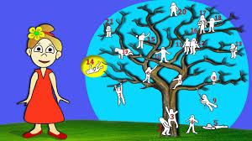
Психоэмоциональный тест
«Человечки на дереве»
1. Вам нужно внимательно рассмотреть дерево и выбрать человечка, который, как вам кажется, больше всего напоминает вас.
2. Затем выберите другого человечка, который изображает, на кого вы бы хотели быть похожим.

Slide 27
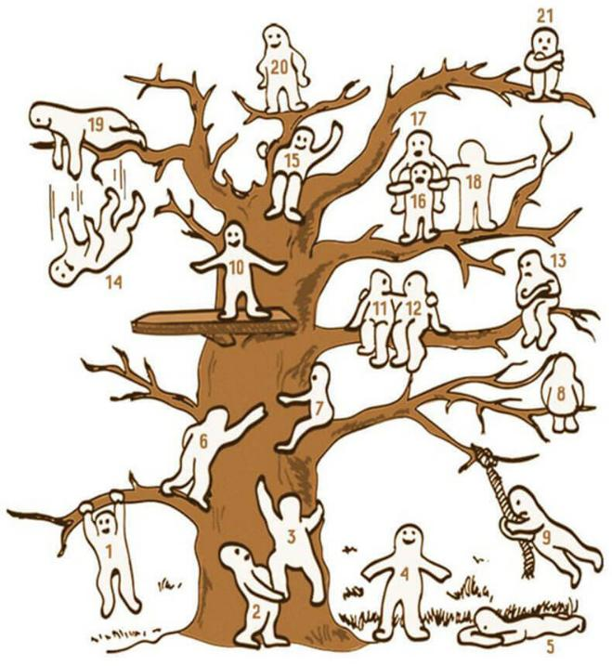

Slide 28
Тест «Человечки на дереве»: интерпретация
Трактовки следующие:
1 и 3, 6 и 7 – поза целеустремленного человека, который ничего не боится – ни препятствий, ни преград на пути.
2, 11 и 12, 18 и 19 – коммуникабельная личность, нацеленная на помощь друзьями и близким.
4 – устойчивая жизненная позиция помогает достигать высоких результатов в делах, особенно если на пути не возникают серьезные трудности.
5 – характерна быстрая утомляемость, слабость из-за небольшого запаса энергии и жизненных сил.
9 – просто очень веселый по жизни человек, любитель развлечений.
13 и 21 – тревожность и замкнутость ведут к минимизации круга общения и снижению коммуникабельности.
8 – любит погружаться в свой мир, уходить в себя, мечтать и размышлять.
10 и 15 – нормальная адаптация к текущей жизненной ситуации, полный комфорт и довольство окружающим миром.
14 – на лицо внутренний кризис, эмоциональные проблемы и даже начало депрессии.
20 – завышенная самооценка лидера требует максимального внимания окружающих к себе любимому.
16 – устал от жизни и необходимости поддерживать других, поэтому получает сам поддержку от человечка № 17.

Slide 29

ОБСУДИМ?!

Slide 30
Результат позитивный, если
особенный ребенок:
ощущает себя максимально комфортно в условиях детского сада;
реализует себя в различных видах деятельности;
испытывает чувство успешности , радости от общения со сверстниками и взрослыми.

Slide 31
Рефлексия «Плюс-минус-интересно»
Это упражнение можно выполнять как устно, так и письменно, в зависимости от наличия времени.
Для письменного выполнения предлагается заполнить таблицу из трех граф.
В графу «П» - «плюс» записывается все, что понравилось во время игры, информация и формы работы, которые вызвали положительные эмоции, либо по мнению участника могут быть ему полезны для достижения каких-то целей.
В графу «М» - «минус» записывается все, что не понравилось во время игры, показалось скучным, вызвало неприязнь, осталось непонятным, или информация, которая, по мнению участника, оказалась для него не нужной, бесполезной с точки зрения решения жизненных ситуаций.
В графу «И» - «интересно» участник вписывает все любопытные факты, о которых узнал во время игры, и что бы еще хотелось узнать по данной проблеме, вопросы к ведущему
ПЛЮС | МИНУС | ИНТЕРЕСНО

